Slide 1
STRUKTUR PROPOSAL UI INCUBATE 2018
Workshop Pembuatan
Proposal UI Incubate 2018

Slide 2
Susunan Proposal
Latar Belakang
Tujuan dan Sasaran
Uraian Teknis :
A. Aspek Produk/Teknologi
B. Analisis Pasar
C. Analisis Finansial
D. Analisis Manajemen dan SDM
E. Analisis Strategi Bisnis (BMC)
F. Analisis Biaya Operasional

Slide 3
A. Aspek Produk/Teknologi
Deskripsi Invensi/Produk
- Inovasi yang digunakan
- Foto produk
- Alasan keberadaan produk
2. Kegunaan Produk
Keunggulan Produk
Kelebihan dan kelemahan produk pesaing
5. Derajat inovasi dan status perlindungan kekayaan intelektual

Slide 4
B. Analisis Pasar
Deskripsi Kebutuhan Pengguna (Konsumen)
Solusi yang ditawarkan
Potensi Pasar (bila ada)
3. Pertumbuhan Pasar (bila ada)
Deskripsi Sasaran Pengguna (Konsumen)
Perkiraan Harga Pokok Produksi
Target Skenario Harga Jual

Slide 5
C. Analisis Finansial
1. Besaran Kebutuhan Investasi pada Tahap Awal (Seed Capital) :
- Modal Kerja dan Biaya Operasional, atau
- Biaya Tetap (Peralatan dan Utilitas) dan biaya variabel (bahan baku, biaya lainnya)
2. Proyeksi Pendapatan & Imbal Hasil Investasi
3. Kontribusi Finansial Mitra (Bila Ada)

Slide 6
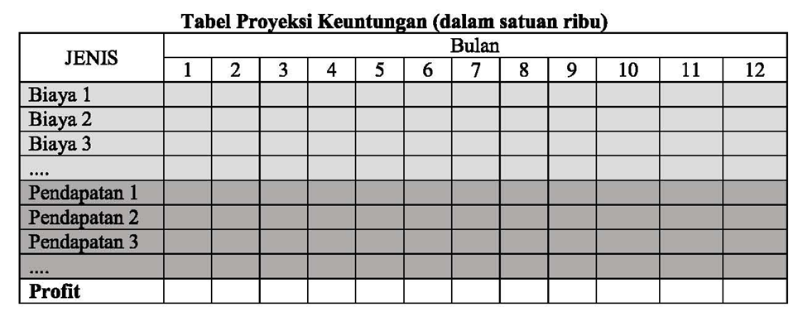
C. Analisis Finansial
Proyeksi Pendapatan & Imbal Hasil Investasi

Slide 7
D. Analisis Manajemen & SDM
1. Mentor/Pendamping Teknis
Nama, pengalaman, kualifikasi dari pengusul dan tim pelaksana kegiatan
2. Pengalaman Manajemen
Pengalaman dari tim pengelola usaha
3. Staf Internal
Jumlah dan nama staf yang dibutuhkan dalam pengelolaan dan kegiatan operasional bisnis
4. Komitmen terhadap bisnis
Pernyataan komitmen terhadap keberlangsungan bisnis

Slide 8
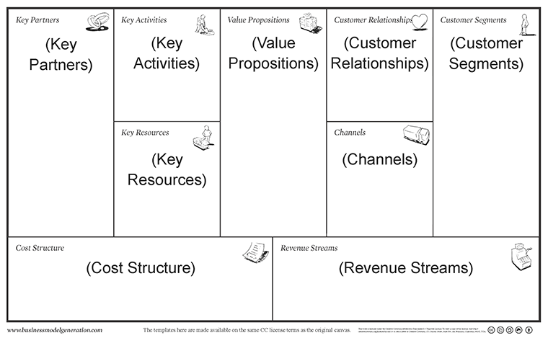
E. Analisis Strategi Bisnis (BMC)

Slide 9
E. Analisis Strategi Bisnis (BMC)
Customer Segments : Who are the customers? What do they think? See? Feel? Do?
Value Propositions : What’s compelling about the proposition? Why do customers buy, use?
Channels: How are these propositions promoted, sold and delivered? Why? Is it working?

Slide 10
E. Analisis Strategi Bisnis (BMC)
4. Customer Relationship : How do you interact with the customer through their ‘journey’?
5. Revenue Systems : How does the business earn revenue from the value propositions?
6. Key Activities : What uniquely strategic things does the business do to deliver its proposition?

Slide 11
E. Analisis Strategi Bisnis (BMC)
7. Key Resources : What unique strategic assets must the business have to compete?
8. Key Partnership : What can the company not do so it can focus on its Key Activities?
9. Cost Structure : What are the business’ major cost drivers? How are they linked to revenue?

Slide 12
E. Analisis Strategi Bisnis (BMC)

Slide 13
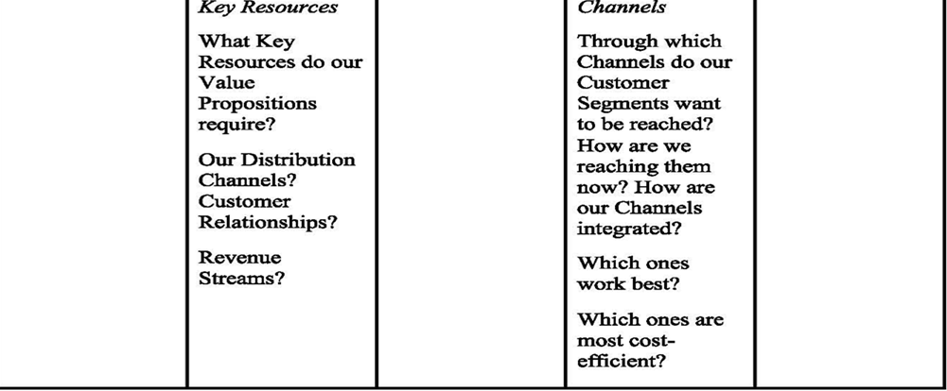

Slide 14
E. Analisis Strategi Bisnis (BMC)

Slide 16
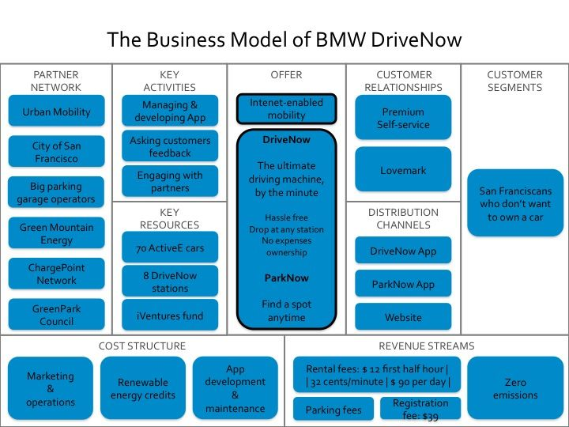

Slide 17
Video BMC
https://www.youtube.com/watch?v=IP0cUBWTgpY
https://www.youtube.com/watch?v=ORSZmfhVURo&t=99s

Slide 18
F. Analisis Biaya Operasional
1. Rencana Aksi (Action Plan)
2. Rencana Anggaran Biaya

Slide 19
F. Analisis Biaya Operasional
2. Belanja Biaya Operasional Lainnya

Slide 20
Analisis Biaya Operasional
4. Lampiran (Jika Ada)
- Identitas Perusahaan (akta notaris, izin usaha, NPWP)
- Analisis Kelayakan Usaha
- Business Plan
- Dan lain-lain

